Slide 1
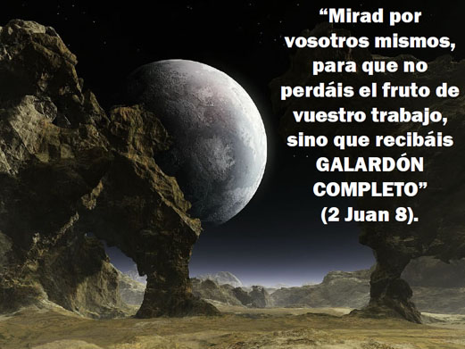
Gracias por venir hoy domingo a la adoracion con esta congregacion amigos y hermanos.

Slide 2
Que no sea El ultimo recurso
2-Crónicas 20:12 .

Slide 3
Cuando decimos, “Lo único que podemos hacer es orar”, espero que no estemos sugiriendo que la oración es el último recurso cuando todas las demás opciones han fallado.
¡Cuando nos encontramos en las profundidades de la desesperación, no hay mejor compañía que la oración!

Slide 4
I.
Los que han experimentado gran desesperación frecuentemente han elevado las oraciones más hermosas.

Slide 5
Ana
Dios oyó la oración que Ana ofreció debido a su dolor profundo.
(1 Samuel 1:11,19-20).

Slide 6
David
Quien frecuentemente oraba en tiempos de desesperación, escribió muchas de esas oraciones (Salmos 3:3-4; 4:1,8; 51:8,12;
56:3-4).

Slide 7
Los descendientes de David
Los descendientes de David oraban cuando sus enemigos amenazaban al pueblo de Dios (2 Reyes 19:14-19; 2 Crónicas 20:12).

Slide 8
Jonas
La oración de Jonás ascendió a Dios desde el vientre del gran pez . (Jonás 2).

Slide 9
Ante las persecuciones.
Ante la impotencia, los discípulos antiguos oraron. (Hechos 7:60; 12:5-6).

Slide 10
II.
¿De qué maneras puede ayudarnos la oración?

Slide 11
Puede ayudarnos durante la enfermedad física (Santiago 5:15).

Slide 12
Puede ayudarnos a superar la depresión
(1 Samuel 1:7,18).

Slide 13
Puede ayudarnos a deshacernos del odio en el corazón. (Mateo 5:43-44).

Slide 14
Puede ayudarnos a enfrentar la tentación (Mateo 26:41).

Slide 15
Puede ayudarnos a recibir perdón.
(Mateo 6:12; Hechos 8:22).

Slide 16
Conclusión
No se debe considerar la oración como el último recurso cuando ya se ha agotado todos los demás recursos; esta debe ser nuestra compañera constante en tiempos de prueba y lucha.

